Slide 1
Модель OFDM сигналу

Slide 2
Часова модель

Slide 3
Розподіл піднесучих

Slide 4
Розподіл піднесучих

Slide 5
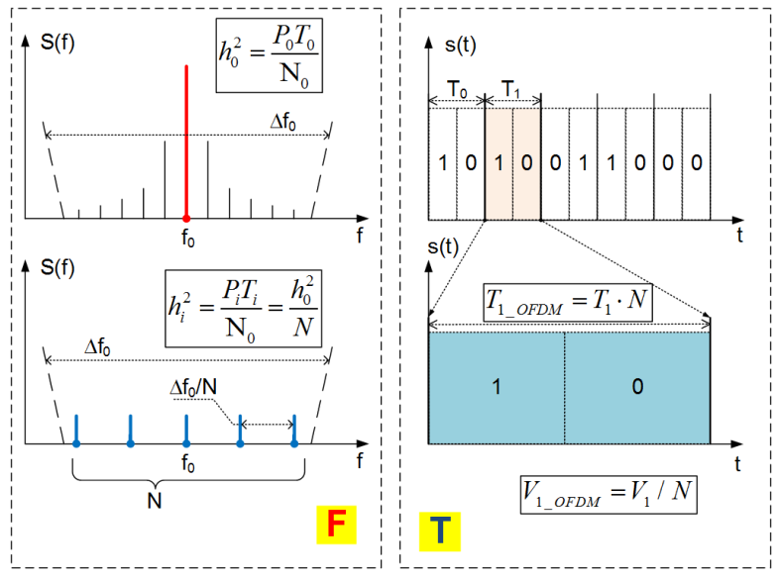
Графічні моделі сигналу

Slide 6
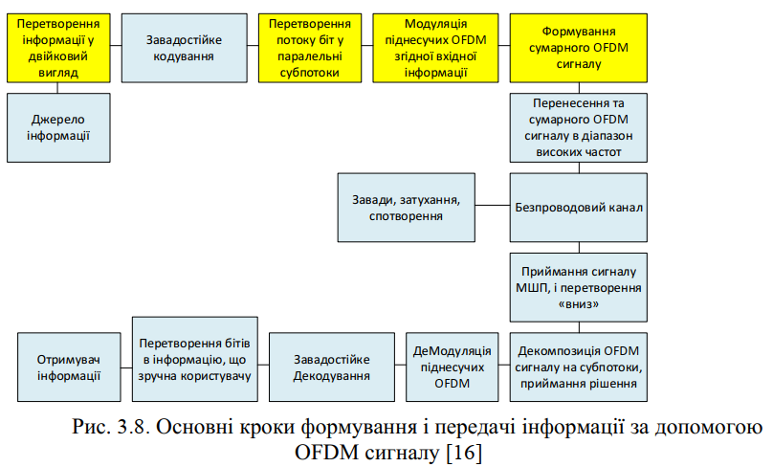
Використання сигналів з OFDM

